Slide 1

TOP-TED Compito 1
Barcella Gabriele (1058426)
Bordogna filippo (1058427)
Cassina andrea (1057831)
MORÉ Gabriele (1058401)

Slide 2
descrizione
TOP-TED è una mobile app che mira ad una maggiore interazione tra utenti e relatori di TEDx
Mette a disposizione un ambiente in cui commentare e valutare i talks
Fornisce un sistema di ricerca avanzato di talk
Fornisce liste di talks riguardanti gli argomenti di tendenza
Permette di ascoltare il talk nella propria lingua preferita
Permette di creare e condividere playlist

Slide 3
A chi È rivolto
A tutti gli utenti di TEDx che sentono la necessità di una maggiore interazione sulla piattaforma
Agli utenti che desiderano seguire TEDx sul proprio smartphone
Agli utenti che vogliono rimanere aggiornati su temi di attualità
Agli utenti che desiderano ascoltare i talks nella loro lingua madre
Agli utenti che vogliono condividere con amici e colleghi le proprie playlist

Slide 4
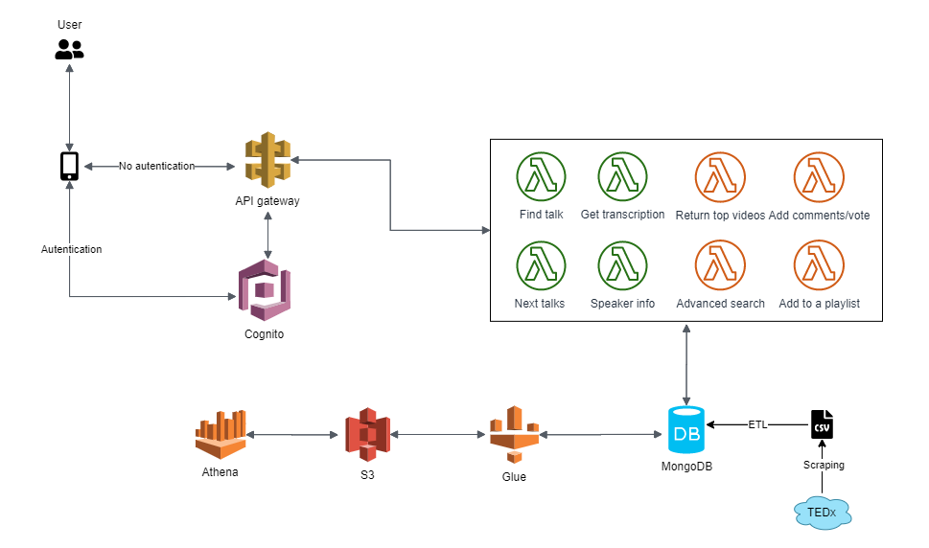
Architettura di base

Slide 5
Servizi utili AGGIUNTIVI
Servizi di AWS che possono tornare utili per l’implementazione sono:
Amazon Personalize: Servizio che permette di utilizzare il machine learning per dare consigli su misura all’utente, nel nostro caso viene usato per consigliare i talk
Amazon Polly: Servizio che trasforma il testo, nel nostro caso le trascrizioni, in una file audio in alternativa all’utilizzo di una libreria python gTTS

Slide 6
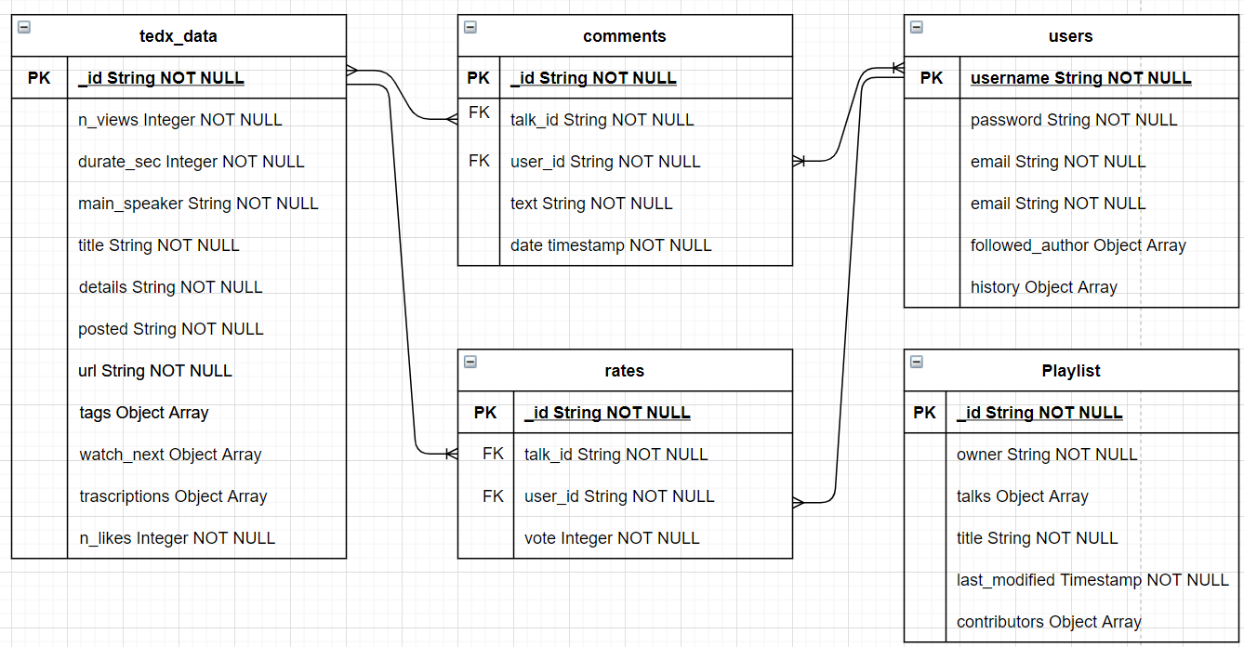
Diagramma ER

Slide 7
criticità e possibili evoluzioni
Sviluppare il progetto richiede una grande quantità di tempo
Dipendenza dalle API offerte da TEDx oppure dalla possibilità di effettuare uno scraping
Il doppiaggio può risultare impreciso o fuori tempo essendo riprodotto in automatico da un sintetizzatore vocale
In futuro potrebbe essere utile rilevare la difficoltà degli argomenti trattati in un talk per permettere all’utente una piena comprensione del discorso ed una crescita graduale
Seguire altri utenti e i relatori

Slide 8


Link utili
Trello
GitHub

